Slide 1
Мастер-класс Батова Оксана Анатольевна, учитель географии МБОУ СОШ № 1
РЕГИОНАЛЬНАЯ ПЕДАГОГИЧЕСКАЯ МАСТЕРСКАЯ

Slide 2
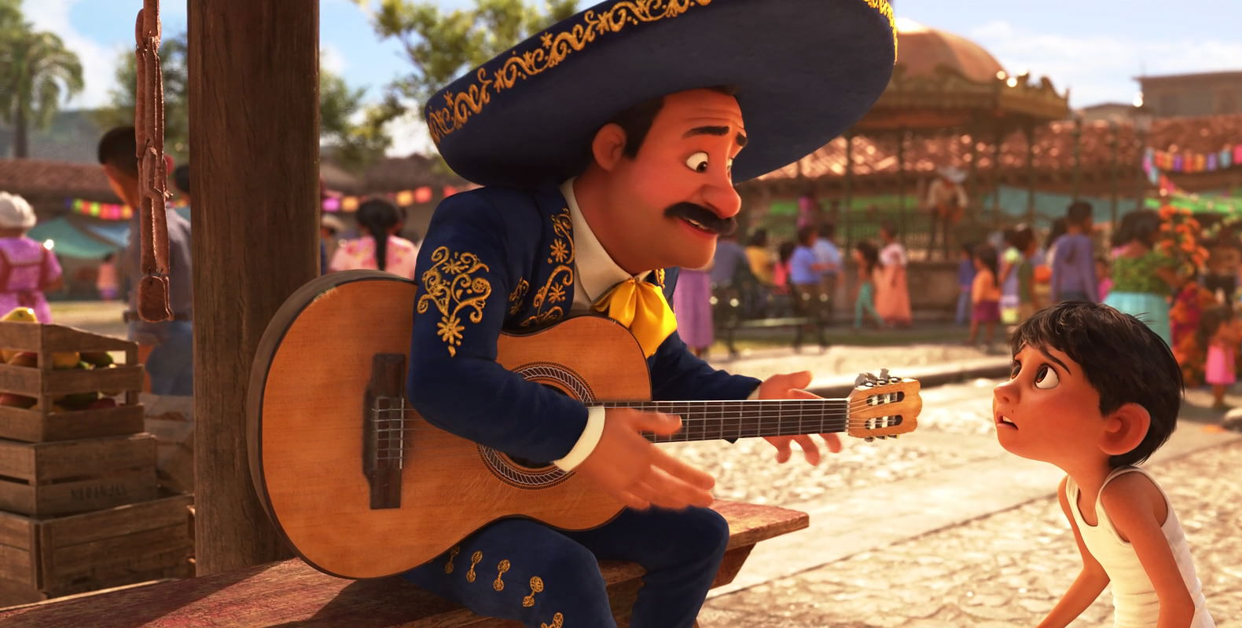
Шляпа сомбреро

Slide 3
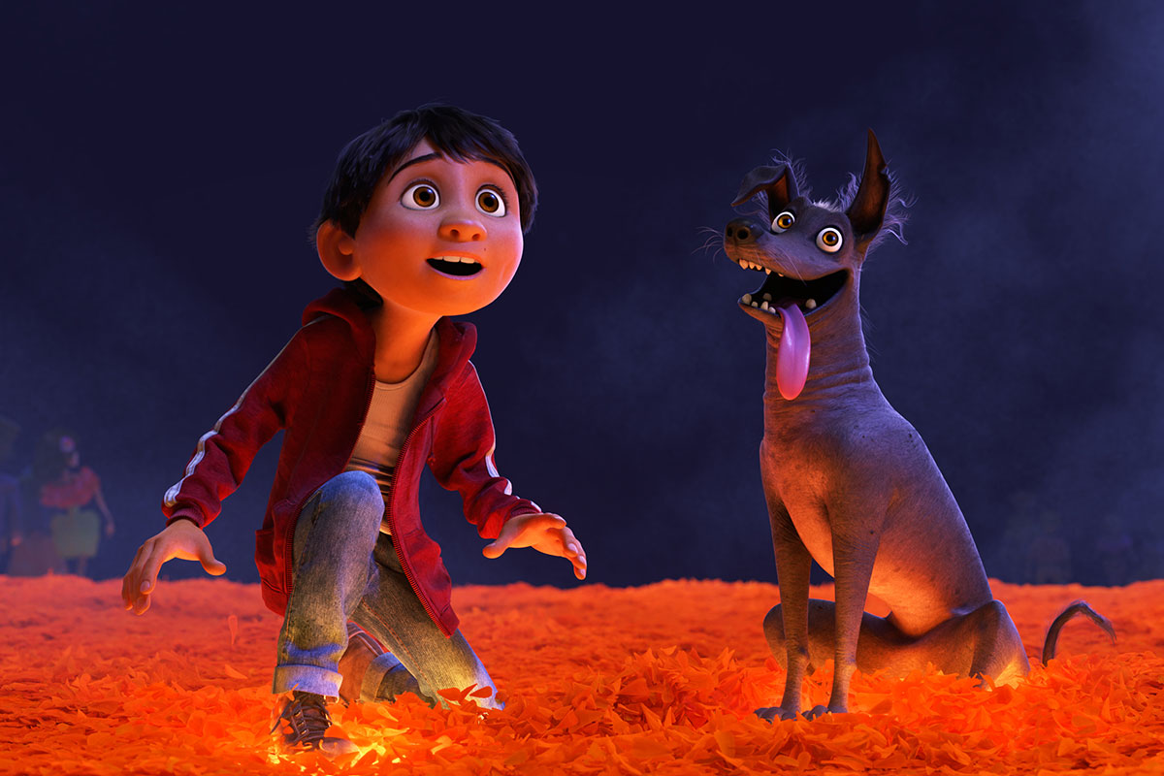
Мексиканская голая собака

Slide 4
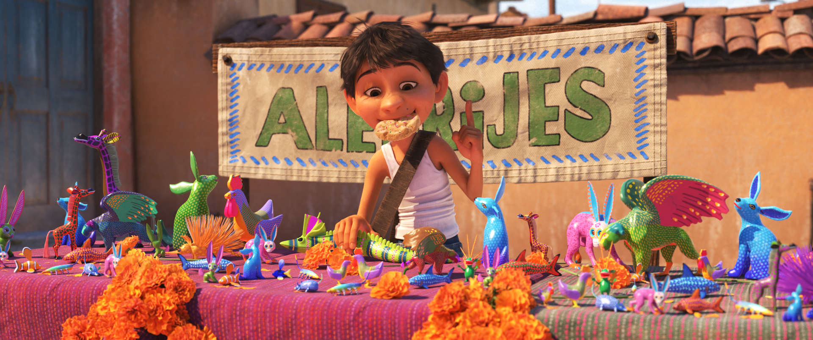
«Алебрихе»

Slide 5
«Алебрихе»

Slide 6
День мертвых

Slide 7
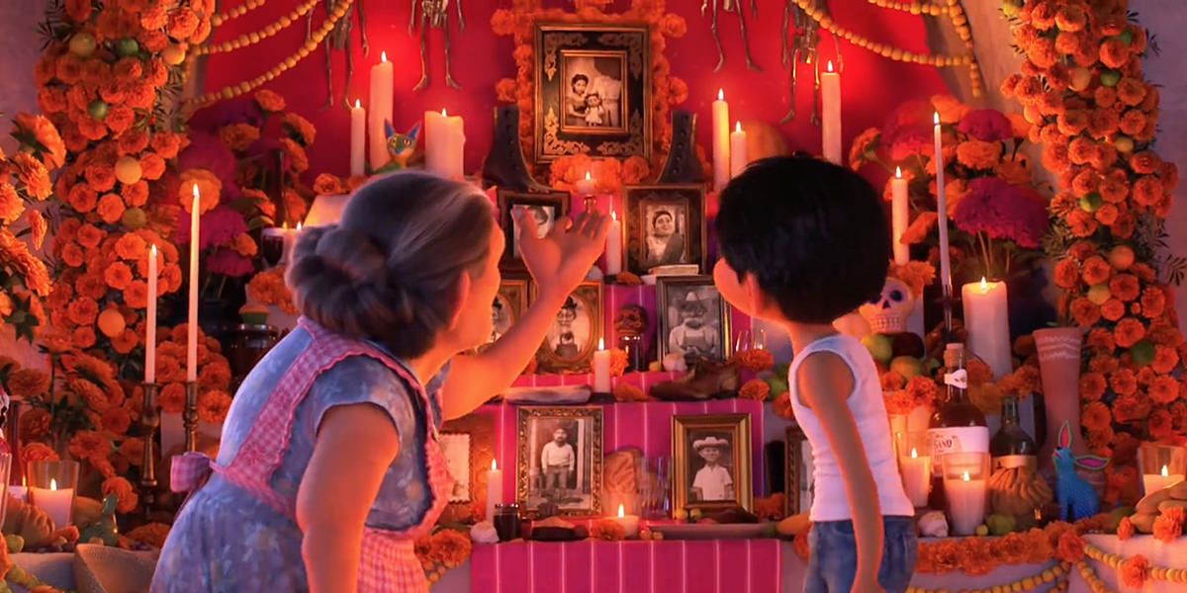
Алтарь

Slide 8
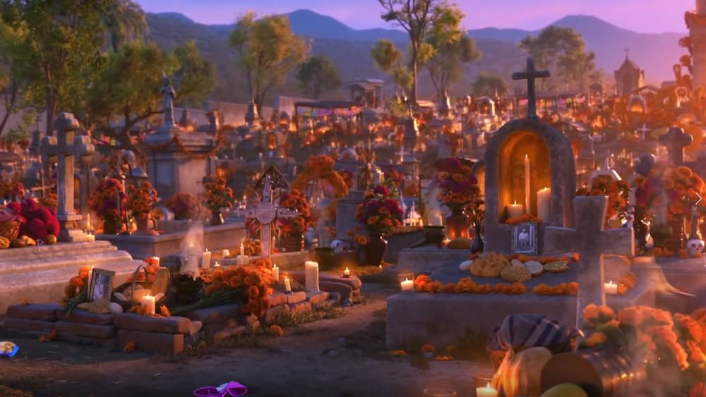
Кладбище

Slide 9
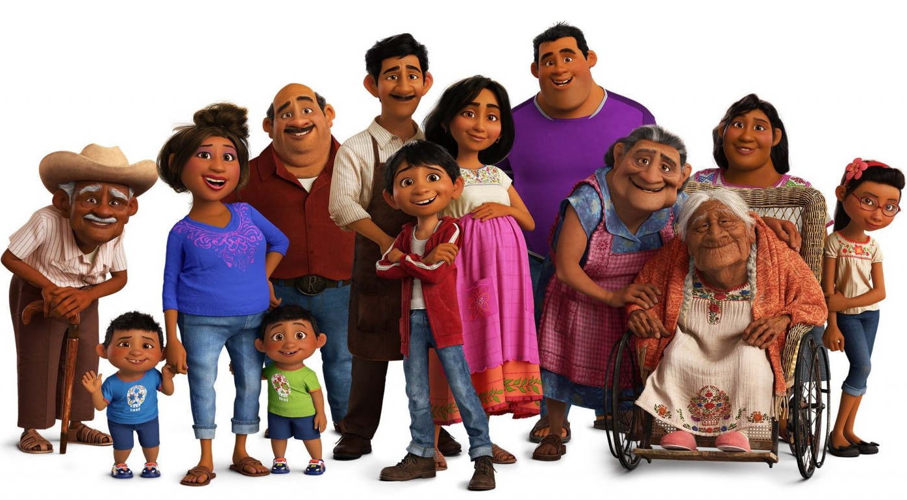
Семья

Slide 10
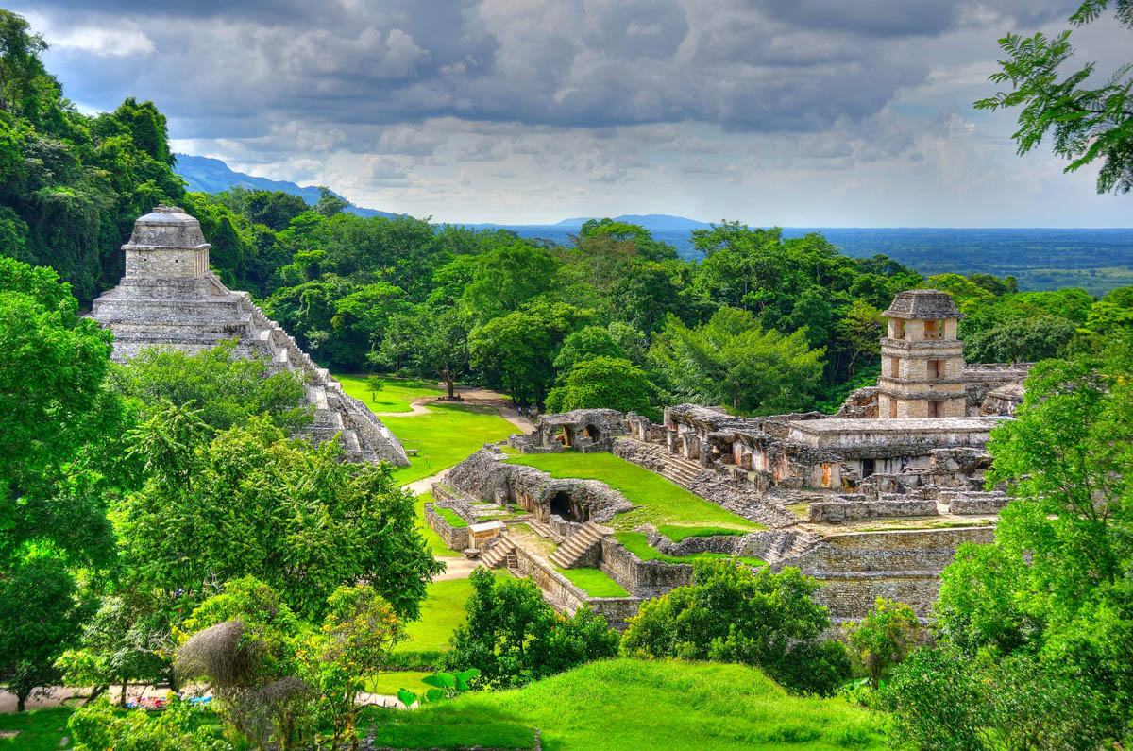
Мексика

Slide 11
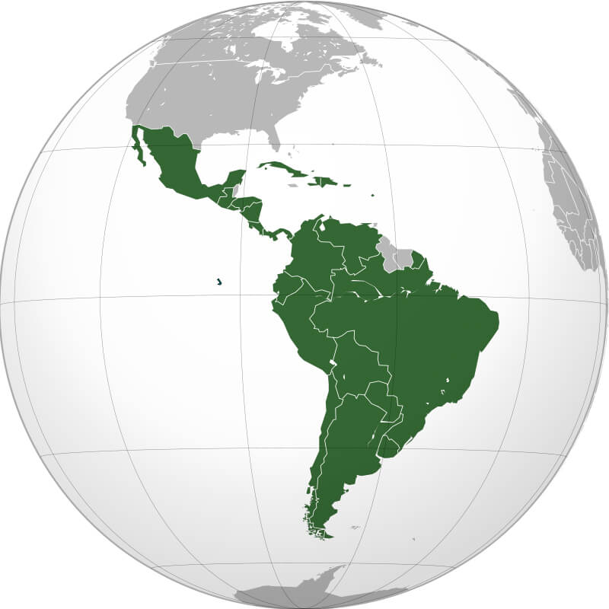
Латинская Америка

Slide 13
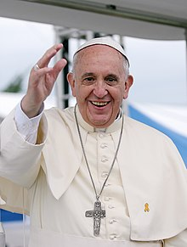
Известные и знаменитые люди Латинской Америки
Папа Римский Франциск,
Буэнос-Айрес Аргентина

Slide 14
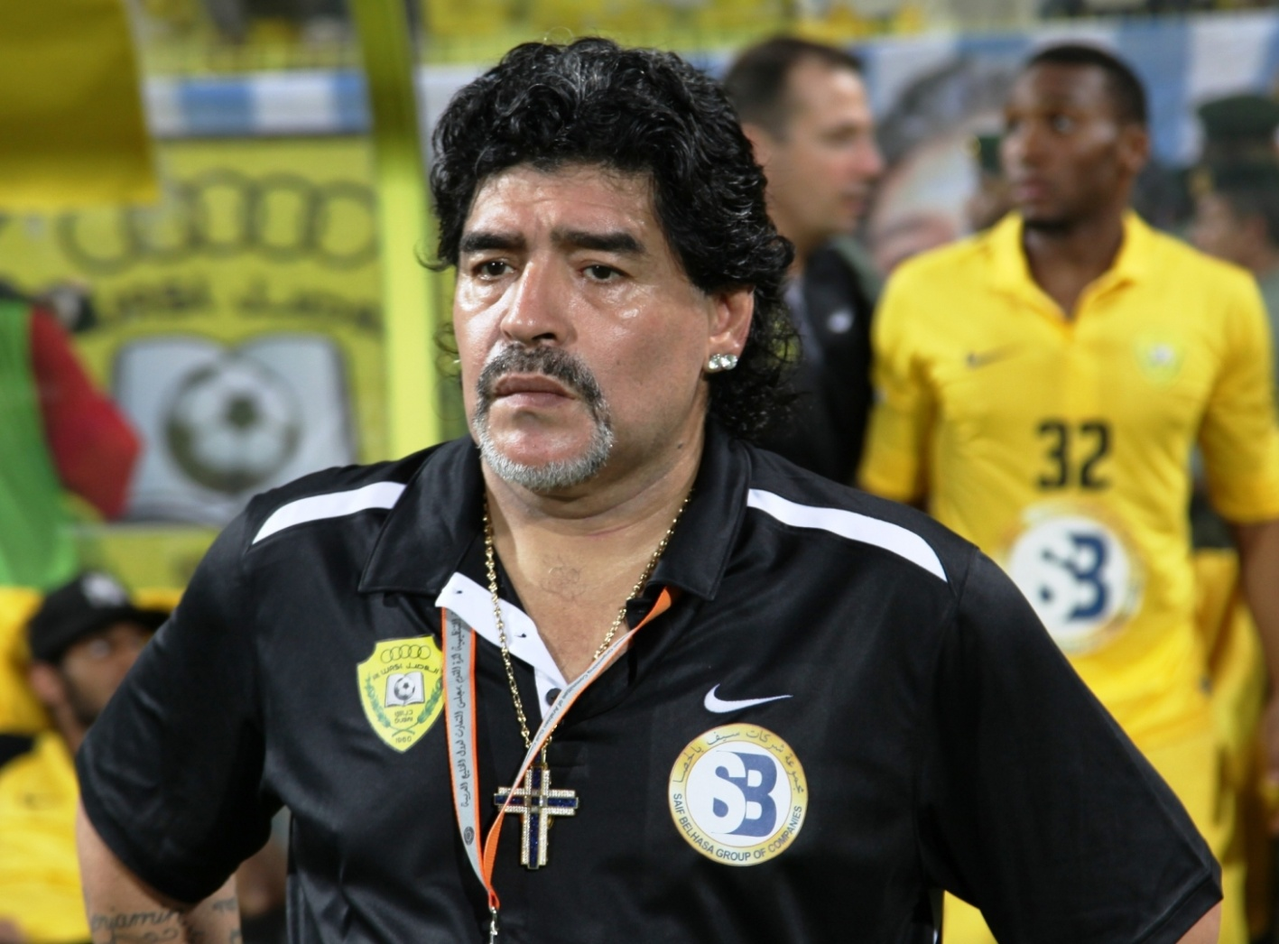
Известные и знаменитые люди Латинской Америки
Диего Марадона,
Аргентина,
профессиональный
футболист и тренер

Slide 15
Известные и знаменитые люди Латинской Америки
Лео Месси, аргентинский
профессиональный футболист

Slide 16
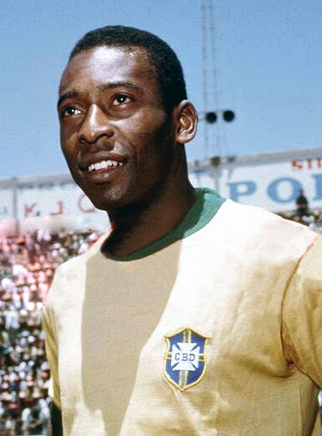
Известные и знаменитые люди Латинской Америки
Пеле,
Бразилия,
один из величайших футболистов всех времен

Slide 17
Известные и знаменитые люди Латинской Америки
Наталья Орейра,
Уругвай (Монтевидео),
певица, автор песен,
актриса, модель

Slide 18
Известные и знаменитые люди Латинской Америки
Дженифер Лопес,
родилась в Нью-Йорке, но родители – в Пуэрто-Рико

Slide 19
Известные и знаменитые люди Латинской Америки
Шакира,
Колумбия,
певица, автор песен,
музыкальный продюсер,
танцовщица, актриса

Slide 20
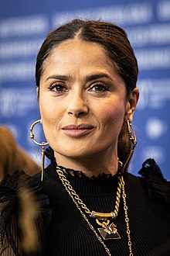
Известные и знаменитые люди Латинской Америки
Сальма Хейек, Мексика,
актриса,
кинопродюсер

Slide 21
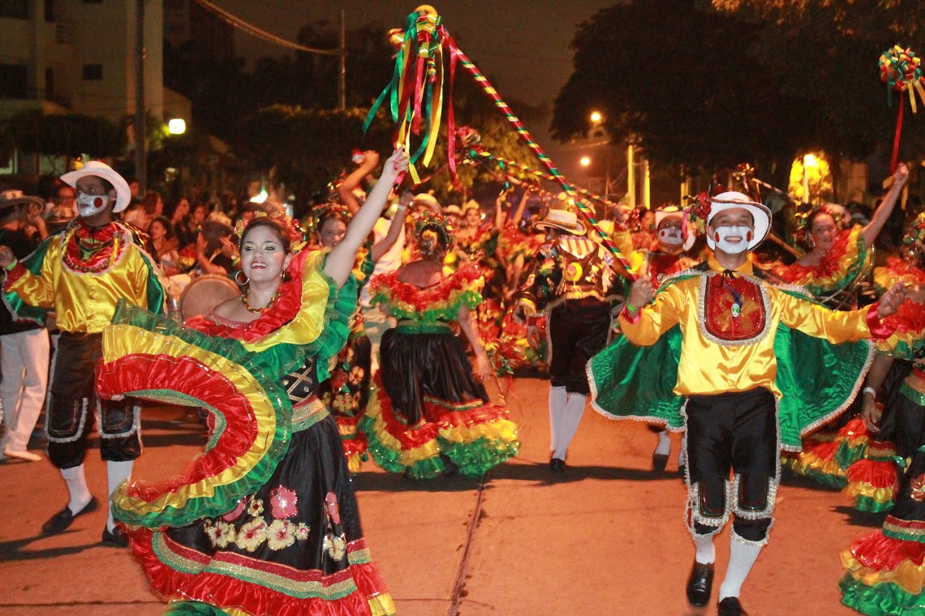
Население Латинской Америки

Slide 22
Задачи урока
Раскрыть основные закономерности, особенности заселения и размещения населения Латинской Америки.
2. Изменение численности населения во времени.
3. Выделить основные народы и районы их концентрации.
4. Определить государственные языки народов, проживающих на территории региона.

Slide 23
Работа в группах

Slide 24
Подводим итоги
Численность населения Латинской Америки составляет …. млн. человек.
Численность населения региона в период с 1950 до 2023 год увеличилась в … раза, обойдя по этому показателю только ….
В данном регионе есть страны, входящие в число самых многочисленных стран мира – это…
В регионе можно еще выделить 3 густонаселенные страны - …

Slide 25
Итоги
Численность населения Латинской Америки составляет 684 млн. человек.
Численность населения региона в период с 1950 до 2023 год увеличилась в … раза, обойдя по этому показателю только ….
В данном регионе есть страны, входящие в число самых многочисленных стран мира – это…
В регионе можно еще выделить 3 густонаселенные страны - …

Slide 26
Итоги
Численность населения Латинской Америки составляет 684 млн. человек.
Численность населения региона в период с 1950 до 2023 год увеличилась в 4 раза, обойдя по этому показателю только Африку.
В данном регионе есть страны, входящие в число самых многочисленных стран мира – это…
В регионе можно еще выделить 3 густонаселенные страны - …

Slide 27
Итоги
Численность населения Латинской Америки составляет 684 млн. человек.
Численность населения региона в период с 1950 до 2023 год увеличилась в 4 раза, обойдя по этому показателю только Африку.
В данном регионе есть страны, входящие в число самых многочисленных стран мира – это Бразилия, Мексика.
В регионе можно еще выделить 3 густонаселенные страны - …

Slide 28
Итоги
Численность населения Латинской Америки составляет 684 млн. человек.
Численность населения региона в период с 1950 до 2023 год увеличилась в 4 раза, обойдя по этому показателю только Африку.
В данном регионе есть страны, входящие в число самых многочисленных стран мира – это Бразилия, Мексика.
В регионе можно еще выделить 3 густонаселенные страны - Колумбия, Аргентина, Перу.

Slide 29
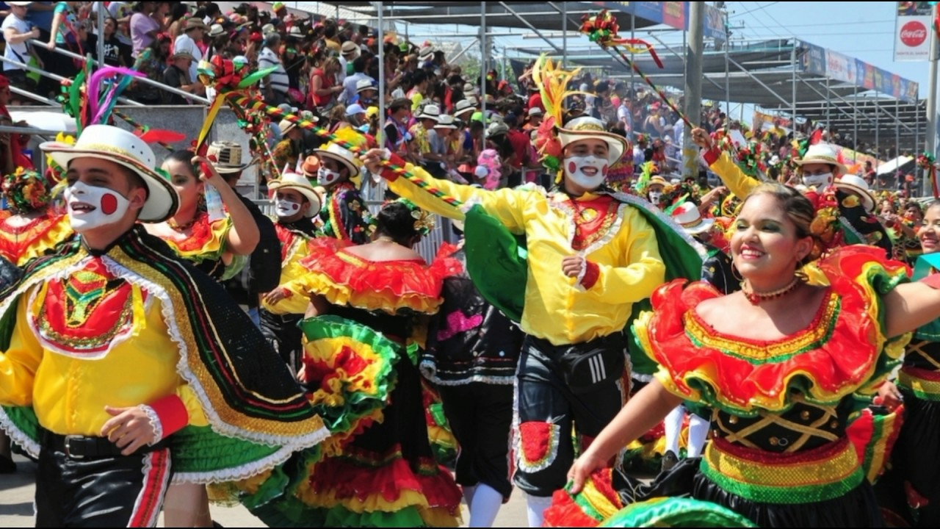
На этнический состав населения региона оказала влияние история формирования политической карты Латинской Америки???

Slide 30
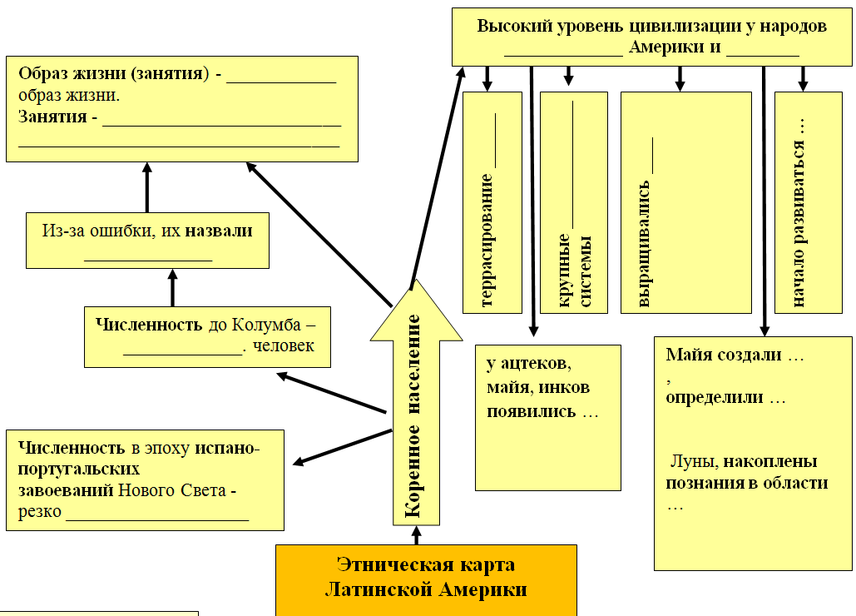
Задание 2 Этническая карта Латинской Америки

Slide 31
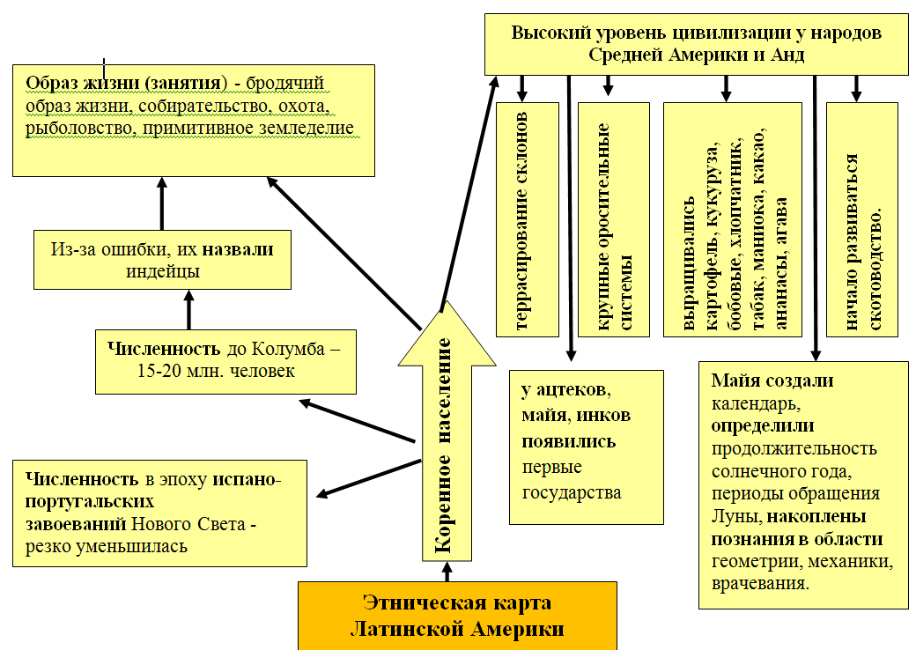
Задание 2 Этническая карта Латинской Америки

Slide 32
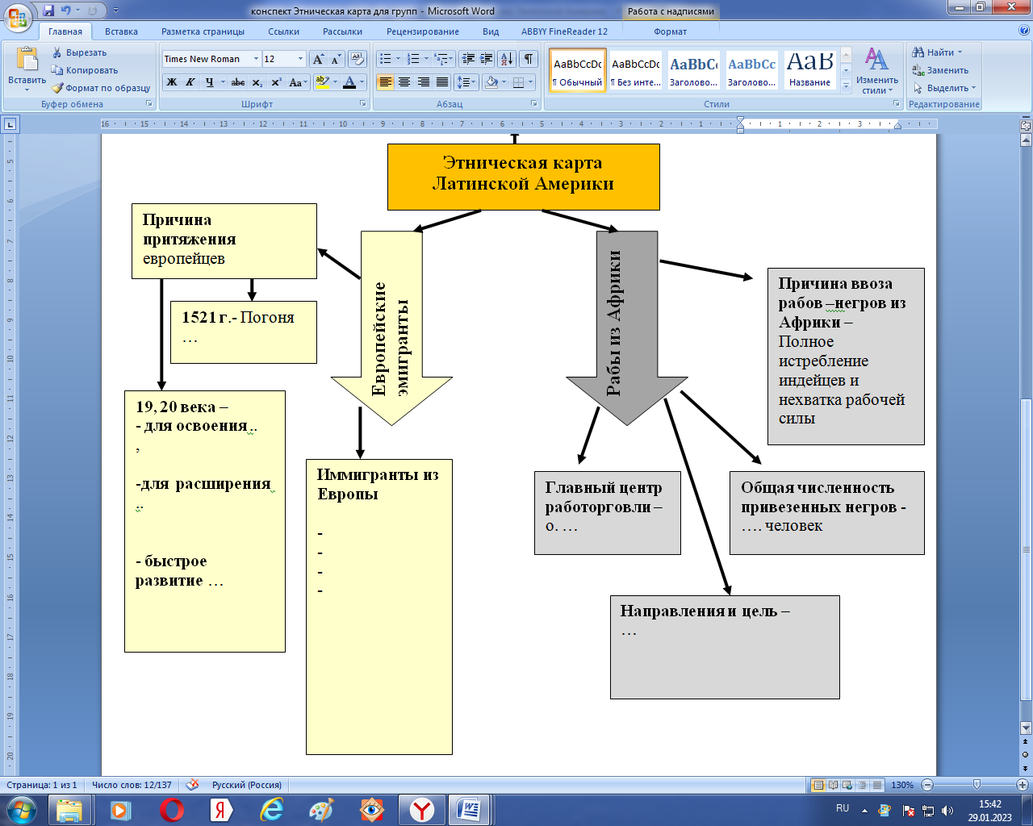
Задание 2 Этническая карта Латинской Америки

Slide 33
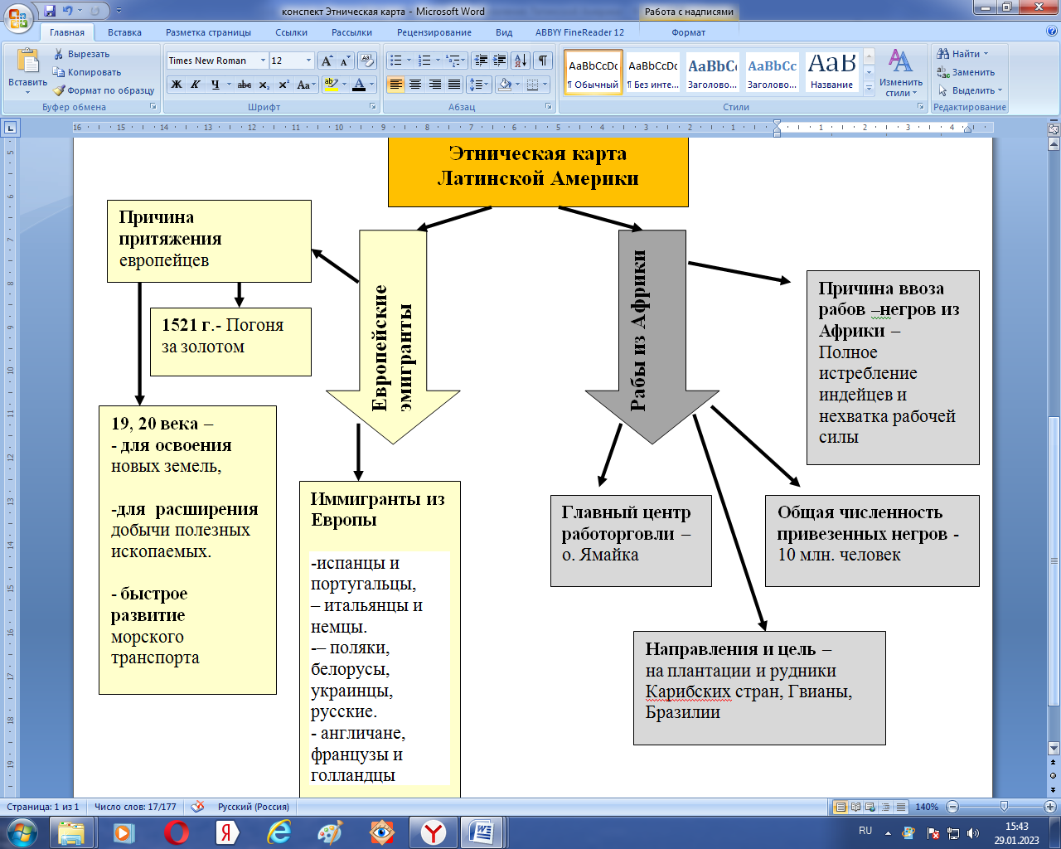
Задание 2 Этническая карта Латинской Америки

Slide 36
Государственные языки народов Латинской Америки

Slide 37
На этнический состав населения региона оказала влияние история формирования политической карты Латинской Америки???

Slide 38
Найдите и исправьте ошибки
1. Этнический состав представлен двумя компонентами: коренное население и европейцы.
2. К смешанным группам относились мулаты – потомки от браков креолов с индейцами,
самбо – потомки от браков креолов с неграми
и метисы – результат браков негров и индейцев.
3. «Морское побережье было тем магическим словом, которое гнало испанцев через Атлантический океан», – писал Энгельс.
4. Преобладание португальского языка в регионе;
5. Испанский язык распространен в Бразилии;
6. История колонизации не оказала решающее влияние на языковой состав населения Латинской Америки.

Slide 39
Найдите и исправьте ошибки
1. Этнический состав представлен тремя компонентами: коренное население, европейцы негритянское население.
2. К смешанным группам относились мулаты – потомки от браков креолов с индейцами,
самбо – потомки от браков креолов с неграми
и метисы – результат браков негров и индейцев.
3. «Морское побережье было тем магическим словом, которое гнало испанцев через Атлантический океан», – писал Энгельс.
4. Преобладание португальского языка в регионе;
5. Испанский язык распространен в Бразилии;
6. История колонизации не оказала решающее влияние на языковой состав населения Латинской Америки.

Slide 40
Найдите и исправьте ошибки
1. Этнический состав представлен тремя компонентами: коренное население, европейцы негритянское население.
2. К смешанным группам относились метисы – потомки от браков креолов с индейцами,
мулаты – потомки от браков креолов с неграми
и самбо – результат браков негров и индейцев.
3. «Морское побережье было тем магическим словом, которое гнало испанцев через Атлантический океан», – писал Энгельс.
4. Преобладание португальского языка в регионе;
5. Испанский язык распространен в Бразилии;
6. История колонизации не оказала решающее влияние на языковой состав населения Латинской Америки.

Slide 41
Найдите и исправьте ошибки
1. Этнический состав представлен тремя компонентами: коренное население, европейцы негритянское население.
2. К смешанным группам относились метисы – потомки от браков креолов с индейцами,
мулаты – потомки от браков креолов с неграми
и самбо – результат браков негров и индейцев.
3. «Золото было тем магическим словом, которое гнало испанцев через Атлантический океан», – писал Энгельс.
4. Преобладание португальского языка в регионе;
5. Испанский язык распространен в Бразилии;
6. История колонизации не оказала решающее влияние на языковой состав населения Латинской Америки.

Slide 42
Найдите и исправьте ошибки
1. Этнический состав представлен тремя компонентами: коренное население, европейцы негритянское население.
2. К смешанным группам относились метисы – потомки от браков креолов с индейцами,
мулаты – потомки от браков креолов с неграми
и самбо – результат браков негров и индейцев.
3. «Золото было тем магическим словом, которое гнало испанцев через Атлантический океан», – писал Энгельс.
4. Преобладание испанского языка в регионе;
5. Испанский язык распространен в Бразилии;
6. История колонизации не оказала решающее влияние на языковой состав населения Латинской Америки.

Slide 43
Найдите и исправьте ошибки
1. Этнический состав представлен тремя компонентами: коренное население, европейцы негритянское население.
2. К смешанным группам относились метисы – потомки от браков креолов с индейцами,
мулаты – потомки от браков креолов с неграми
и самбо – результат браков негров и индейцев.
3. «Золото было тем магическим словом, которое гнало испанцев через Атлантический океан», – писал Энгельс.
4. Преобладание испанского языка в регионе;
5. Португальский язык распространен в Бразилии;
6. История колонизации не оказала решающее влияние на языковой состав населения Латинской Америки.

Slide 44
Найдите и исправьте ошибки
1. Этнический состав представлен тремя компонентами: коренное население, европейцы негритянское население.
2. К смешанным группам относились метисы – потомки от браков креолов с индейцами,
мулаты – потомки от браков креолов с неграми
и самбо – результат браков негров и индейцев.
3. «Золото было тем магическим словом, которое гнало испанцев через Атлантический океан», – писал Энгельс.
4. Преобладание испанского языка в регионе;
5. Португальский язык распространен в Бразилии;
6. История колонизации оказала решающее влияние на языковой состав населения Латинской Америки.

Slide 45
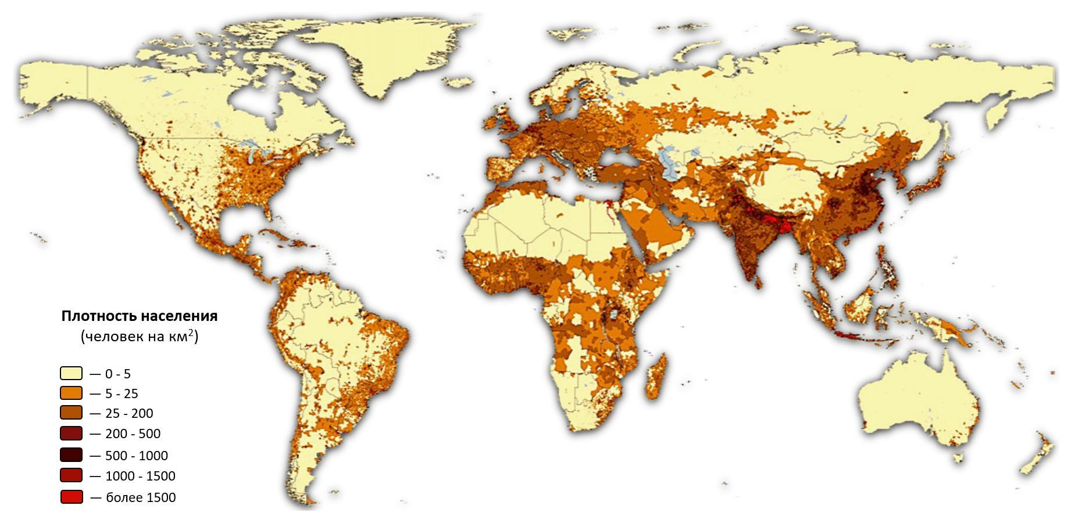
Характерные черты в размещении населения Латинской Америки

Slide 46
Какие формы рельефа (низменности, плоскогорья, горы) наиболее заселены?

Slide 47
Причины размещения населения в странах Латинской Америки:
суровый климат;
преобладание гор в рельефе территории;
благоприятные условия для речной торговли с заморскими странами;
внешние партнеры удалены и экономическое сотрудничество возможно только сухопутным путем;
основной вид связи между колониями и странами-метрополиями - воздушный;
колониальное прошлое отложило отпечаток на то, что главные районы заселения и промышленного развития - это глубинные территории.
В Латинской Америке распространен ………………………………… тип размещения.

Slide 48
Причины размещения населения в странах Латинской Америки:
благоприятный климат;
преобладание гор в рельефе территории;
благоприятные условия для речной торговли с заморскими странами;
внешние партнеры удалены и экономическое сотрудничество возможно только сухопутным путем;
основной вид связи между колониями и странами-метрополиями - воздушный;
колониальное прошлое отложило отпечаток на то, что главные районы заселения и промышленного развития - это глубинные территории.
В Латинской Америке распространен ………………………………… тип размещения.

Slide 49
Причины размещения населения в странах Латинской Америки:
благоприятный климат;
равнинность территории;
благоприятные условия для речной торговли с заморскими странами;
внешние партнеры удалены и экономическое сотрудничество возможно только сухопутным путем;
основной вид связи между колониями и странами-метрополиями - воздушный;
колониальное прошлое отложило отпечаток на то, что главные районы заселения и промышленного развития - это глубинные территории.
В Латинской Америке распространен ………………………………… тип размещения.

Slide 50
Причины размещения населения в странах Латинской Америки:
благоприятный климат;
равнинность территории;
благоприятные условия для морской торговли с заморскими странами;
внешние партнеры удалены и экономическое сотрудничество возможно только сухопутным путем;
основной вид связи между колониями и странами-метрополиями - воздушный;
колониальное прошлое отложило отпечаток на то, что главные районы заселения и промышленного развития - это глубинные территории.
В Латинской Америке распространен ………………………………… тип размещения.

Slide 51
Причины размещения населения в странах Латинской Америки:
благоприятный климат;
равнинность территории;
благоприятные условия для морской торговли с заморскими странами;
внешние партнеры удалены и экономическое сотрудничество возможно только морским путем;
основной вид связи между колониями и странами-метрополиями - воздушный;
колониальное прошлое отложило отпечаток на то, что главные районы заселения и промышленного развития - это глубинные территории.
В Латинской Америке распространен ………………………………… тип размещения.

Slide 52
Причины размещения населения в странах Латинской Америки:
благоприятный климат;
равнинность территории;
благоприятные условия для морской торговли с заморскими странами;
внешние партнеры удалены и экономическое сотрудничество возможно только морским путем;
основной вид связи между колониями и странами-метрополиями - морской;
колониальное прошлое отложило отпечаток на то, что главные районы заселения и промышленного развития - это глубинные территории.
В Латинской Америке распространен ………………………………… тип размещения.

Slide 53
Причины размещения населения в странах Латинской Америки:
благоприятный климат;
равнинность территории;
благоприятные условия для морской торговли с заморскими странами;
внешние партнеры удалены и экономическое сотрудничество возможно только морским путем;
основной вид связи между колониями и странами-метрополиями - морской;
колониальное прошлое отложило отпечаток на то, что главные районы заселения и промышленного развития - это прибрежные территории.
В Латинской Америке распространен ………………………………… тип размещения.

Slide 54
Причины размещения населения в странах Латинской Америки:
благоприятный климат;
равнинность территории;
благоприятные условия для морской торговли с заморскими странами;
внешние партнеры удалены и экономическое сотрудничество возможно только морским путем;
основной вид связи между колониями и странами-метрополиями - морской;
колониальное прошлое отложило отпечаток на то, что главные районы заселения и промышленного развития - это прибрежные территории.
В Латинской Америке распространен приокеанский тип размещения.

Slide 55
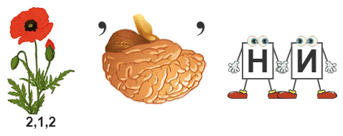
Менее освоенными территориями являются внутренние районы
,
горные территории
,
пустыня

Slide 56
Выберите причины высокой плотности населения в горах
1. Месторождения полезных ископаемых.
2. В Перу и Чили, в горных районах издавна разрабатывают месторождения полиметаллических и медных руд на высоте 2500-4000 м.
3. В Бразилии и Аргентине разрабатываются месторождения топливных ресурсов.
4. Горы – это исторический район проживания индейских народов.
5. На северо-западе и юго-западе Южной Америки выпадает недостаточное количество осадков и поэтому вполне благоприятный климат для жизни людей.
6. На северо-западе и юго-западе Южной Америки выпадает достаточное количество осадков и поэтому вполне благоприятный климат для жизни людей.
7. В горных районах более здоровые условия обитания по сравнению с жарким и влажным климатом на низменностях.
8. В горных районах менее здоровые условия обитания по сравнению с жарким и влажным климатом на низменностях.
9. В горах между 2200 и 3000 м над уровнем моря расположены умеренные климатические зоны, благоприятные для интенсивного земледелия.
10. В горах люди предпочитают развивать промышленное производство.
11. В горах проще строить дома и прокладывать дороги.

Slide 57
Выберите причины высокой плотности населения в горах
1. Месторождения полезных ископаемых.
2. В Перу и Чили, в горных районах издавна разрабатывают месторождения полиметаллических и медных руд на высоте 2500-4000 м.
3. В Бразилии и Аргентине разрабатываются месторождения топливных ресурсов.
4. Горы – это исторический район проживания индейских народов.
5. На северо-западе и юго-западе Южной Америки выпадает недостаточное количество осадков и поэтому вполне благоприятный климат для жизни людей.
6. На северо-западе и юго-западе Южной Америки выпадает достаточное количество осадков и поэтому вполне благоприятный климат для жизни людей.
7. В горных районах более здоровые условия обитания по сравнению с жарким и влажным климатом на низменностях.
8. В горных районах менее здоровые условия обитания по сравнению с жарким и влажным климатом на низменностях.
9. В горах между 2200 и 3000 м над уровнем моря расположены умеренные климатические зоны, благоприятные для интенсивного земледелия.
10. В горах люди предпочитают развивать промышленное производство.
11. В горах проще строить дома и прокладывать дороги.
1 2 4 6 7 9

